Slide 1
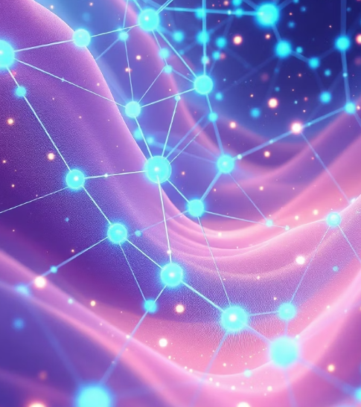
Foundation Models GPT (OpenAI)
(Generative pre-trained transformer)
Elisa Rina Condorcallo Quequejana

Slide 2
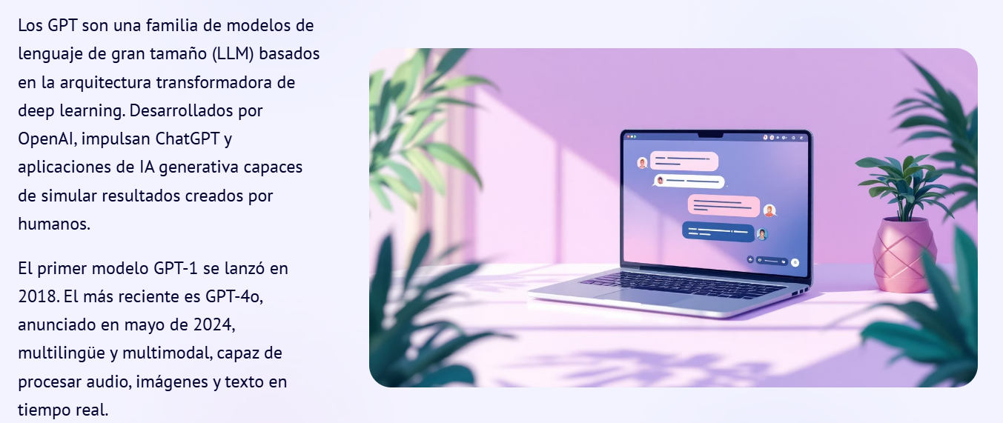
GPT (Generative Pre‑trained Transformer)

Slide 3
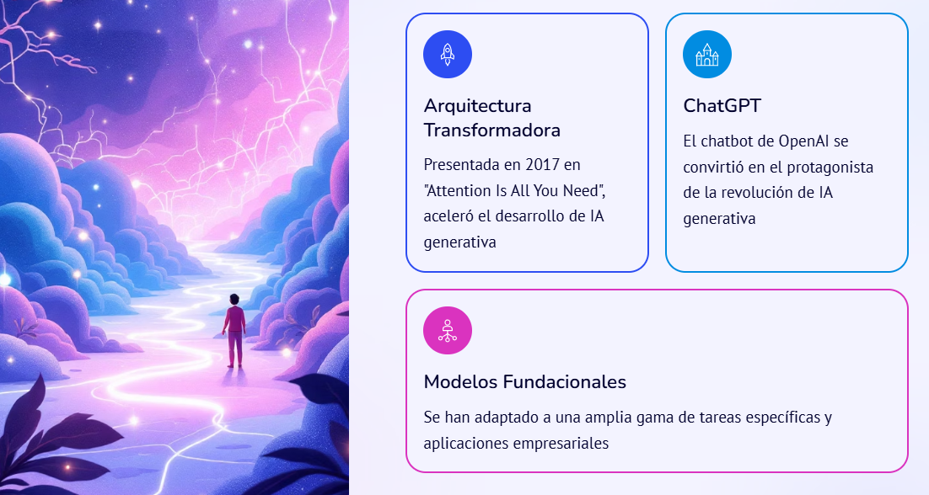
Importancia GPT

Slide 4
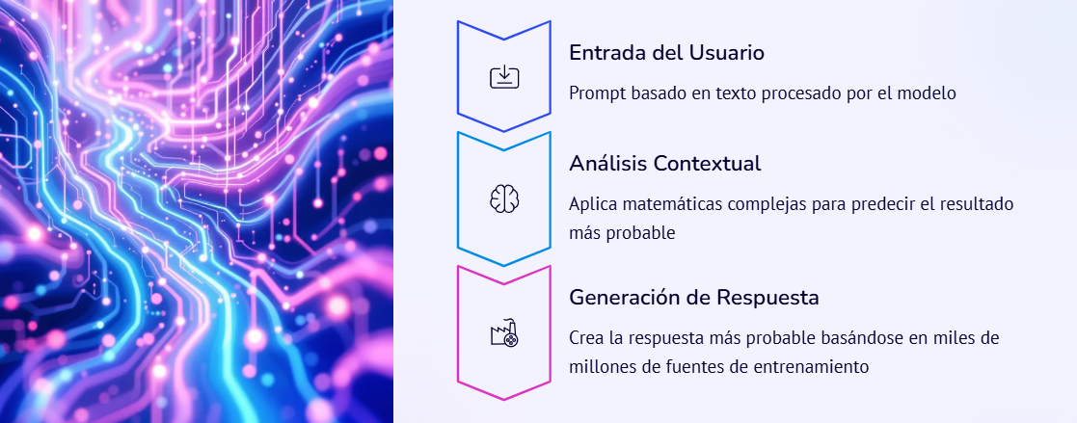
Como funciona GPT
El modelo recibe un texto de entrada y predice el siguiente token (fragmento de palabra) con mayor probabilidad según el contexto.

Slide 5
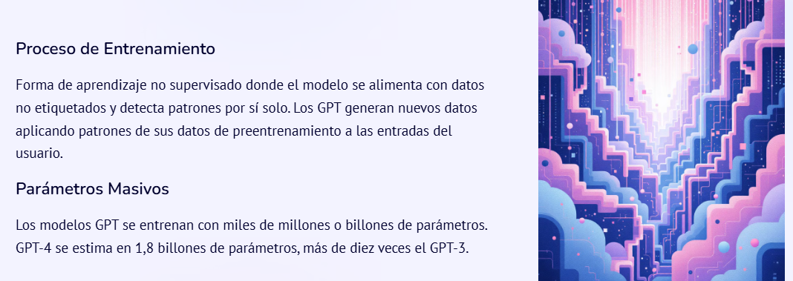
Entrenamiento del modelo

Slide 6
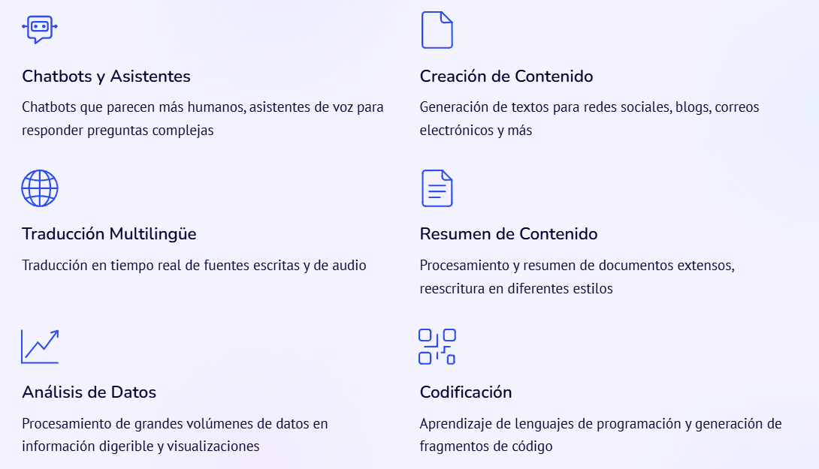
Aplicaciones de GPT

Slide 7
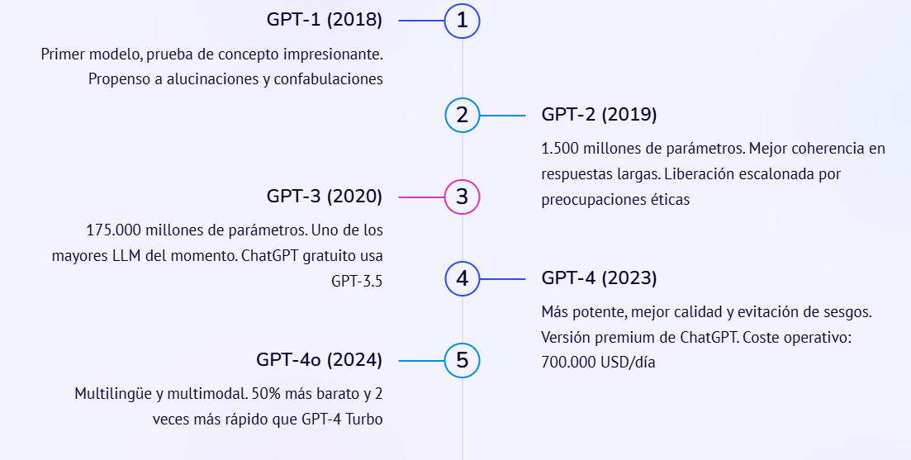
Evolución de GPT: 2018-2024

Slide 8
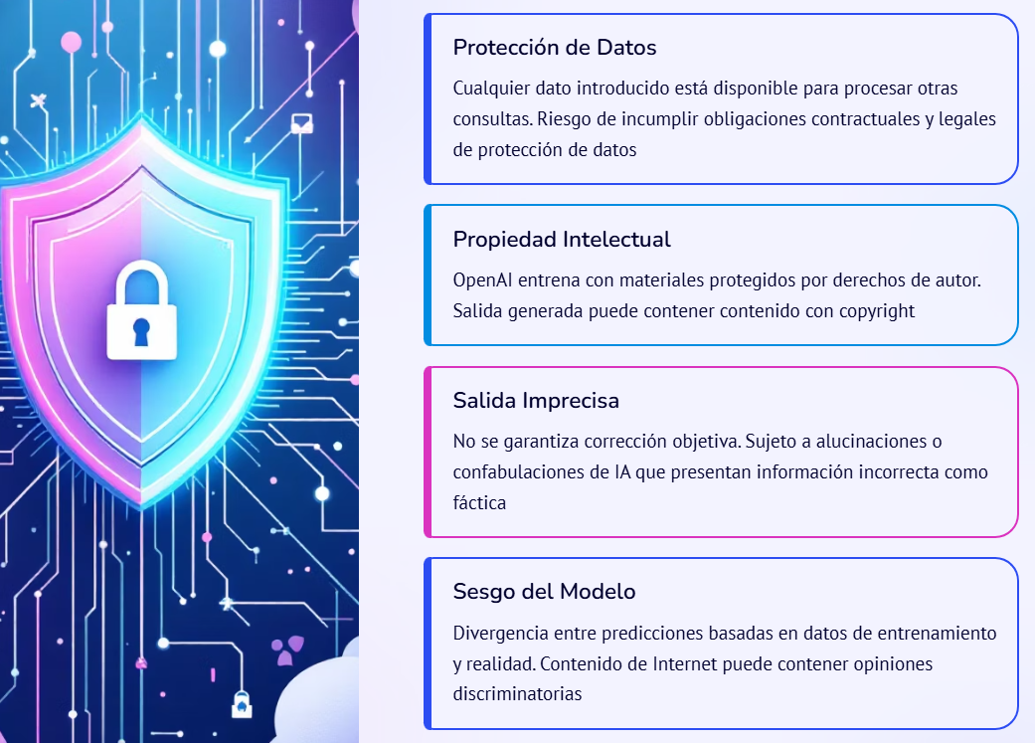
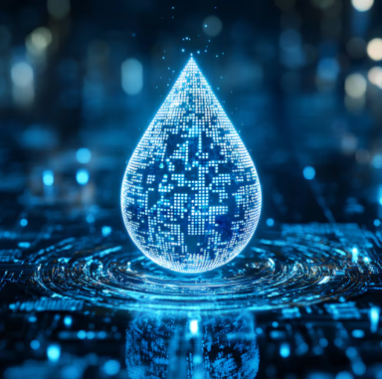
Limitaciones e impacto
Impacto ambiental: Centro de datos operando continuamente, alto consumo eléctrico, y emisiones de CO2 asociadas a la infraestructura tecnológica. El entrenamiento GPT-3 emite aproximadamente 552 toneladas métricas de CO2e

